Slide 1

УЯЗВИМОСТИ В ЛОКАЛЬНЫХ ВЫЧИСЛИТЕЛЬНЫХ СЕТЯХ
Аблецов А.М гр.761401
Белоусова Е.С – к.т.н., доцент

Slide 2


Дисклеймер
Все, показанное в данной работе, было осуществлено исключительно в образовательных целях, также автор не ставил цели кого-либо оскорбить.

Slide 3
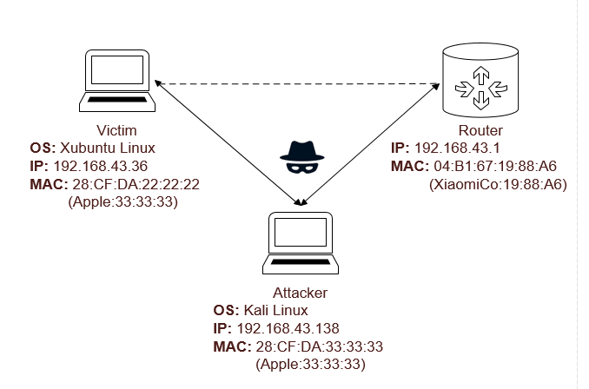
MITM
Man in the middle(MITM) – атака в локальных вычислительных сетях, при которой злоумышленник тайно встраивается в канал передачи информации, ретранслируя, либо изменяя проходящие через него пакеты данных.

Slide 4




Toolkit
Kali Linux – дистрибутив Linux, поддерживаемый и финансируемый компанией Offensive Security и имеющий более 600 предустановленных утилит для проведения аудита безопасности информационных систем
Wireshark – сетевой анализатор с открытым исходным кодом, предназначенный для анализа сетевого трафика, а также устранения неполадок в сети
Virtual Box – программный продукт с открытым исходным кодом, предоставляющий возможность виртуализации различных операционных систем
GNS3 – графический эмулятор сетей, который позволяет комбинировать виртуальные и реальные устройства для построения различных сетевых топологий

Slide 5
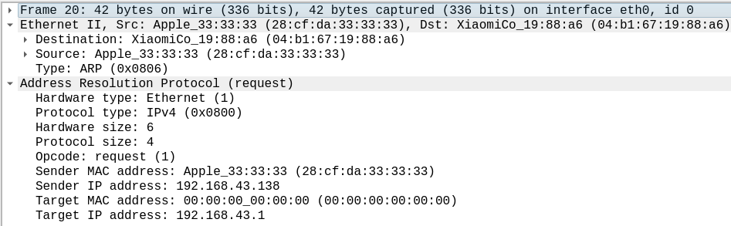
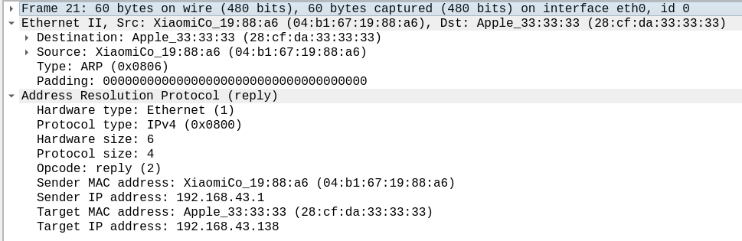
Протокол ARP
Одним из основных протоколов LAN является ARP(англ. Address Resolution Protocol), предназначенный для сопоставления IP-адресам MAC-адресов. Информация об этих сопоставлениях хранится в оперативной памяти оконечных устройств (ARP-кэш).
ARP запрос
ARP ответ

Slide 6
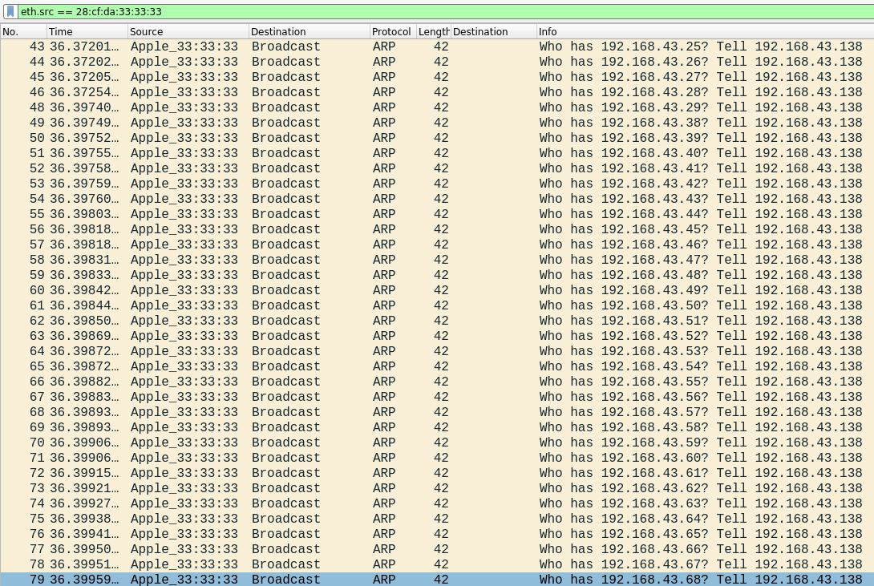
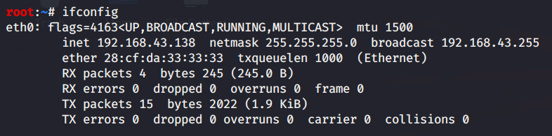
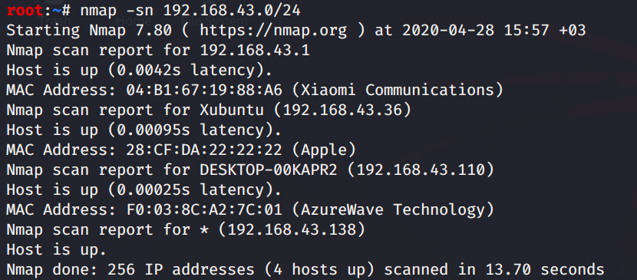
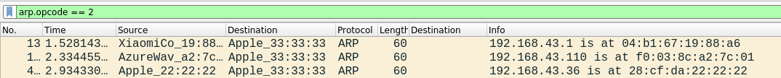
Сканирование сети
ARP запросы устройства Attacker
Сетевые настройки устройства Attacker
Сканирование сети устройством Attacker
ARP ответы устройств LAN

Slide 7
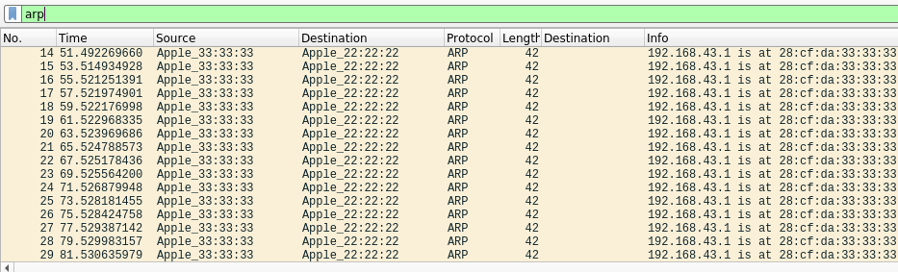
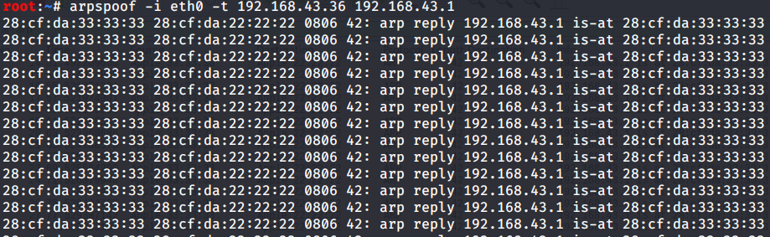
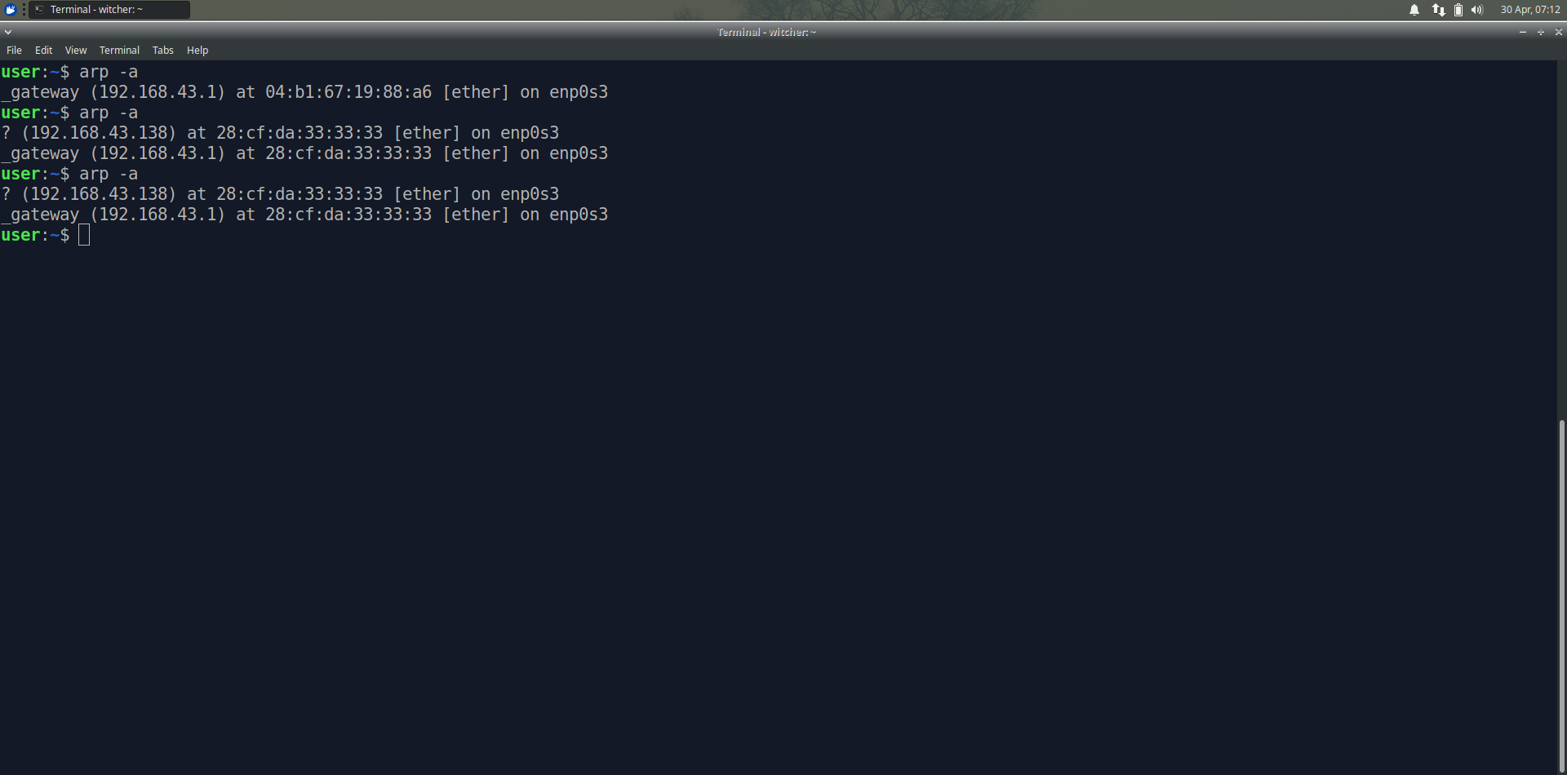
ARP spoofing
Протокол ARP не предполагает какой-либо аутентификации. Следовательно, злоумышленник, инициализируя заведомо ложные ARP фреймы, способен изменить ARP-кэш устройств, находящихся с ним в пределах одной LAN.
ARP-кэш устройства Victim до и после атаки
Таймер обновления ARP-кэша устройства Victim

Slide 8
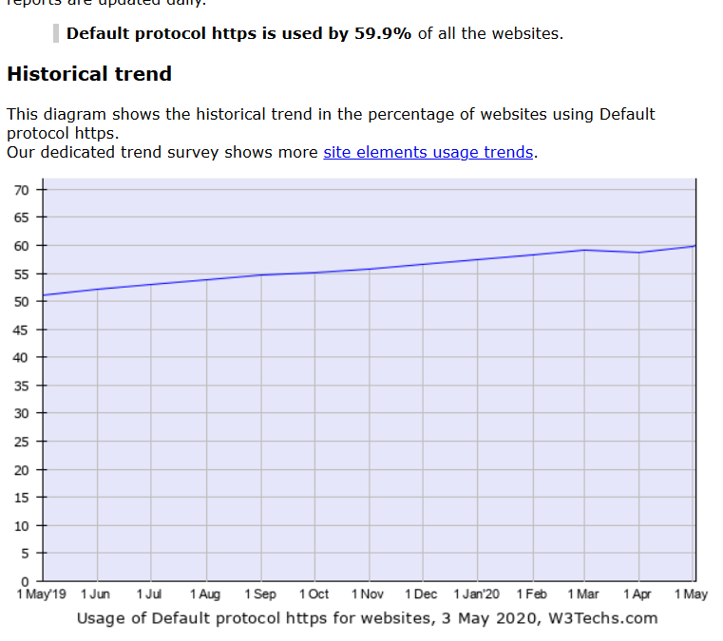
HTTP & HTTPS & HSTS
HTTP (англ. HyperText Transfer Protocol — «протокол передачи гипертекста») – протокол для передачи гипертекстовых документов, таких как HTML, между клиентом и сервером
HTTPS (англ. HTTP Secure) – расширение протокола HTTP, предполагающие защищенную передачу данных в зашифрованном виде.
HSTS (англ. HTTP Strict Transport Security) – механизм, с помощью которого сервер сообщает клиенту о принудительном использовании HTTPS

Slide 9
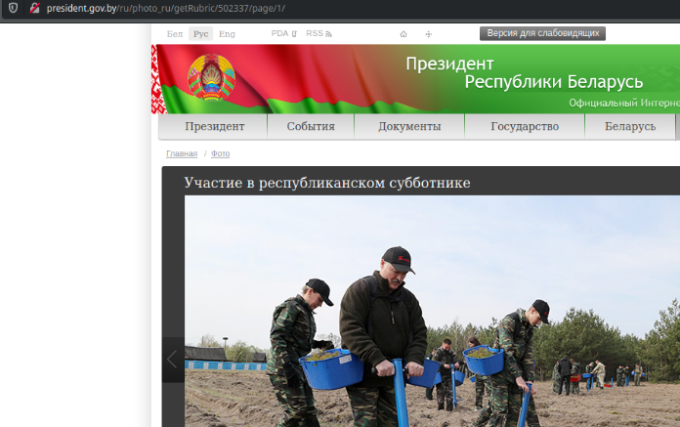
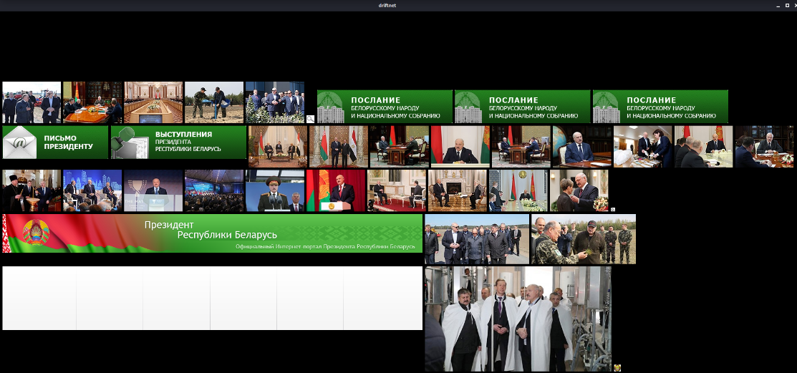
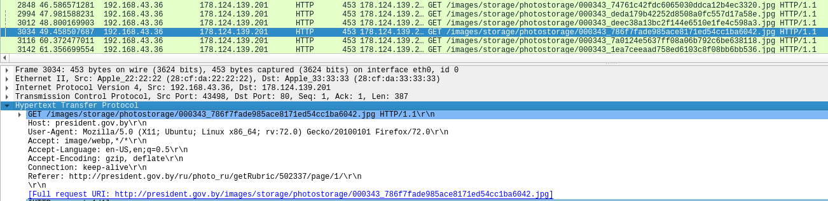
Перехват незашифрованного трафика
Браузер устройства Victim
Перехваченные изображения устройством Attacker
Перехваченная HTTP сессия

Slide 10
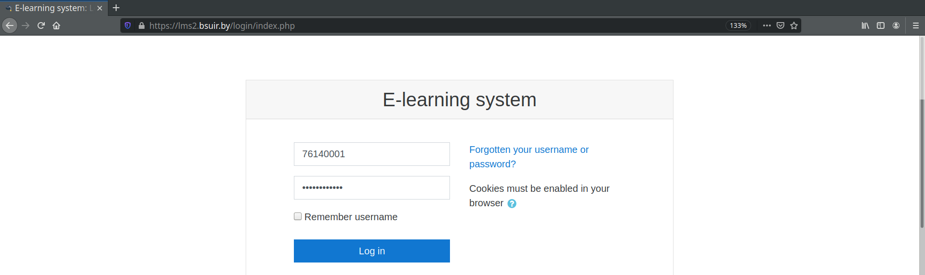
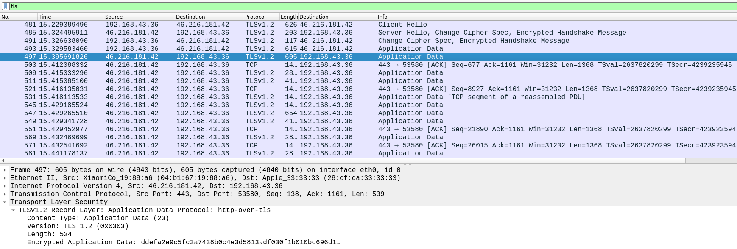
HTTPS соединение устройства Victim с ресурсом Ims2.bsuir.by

Slide 11
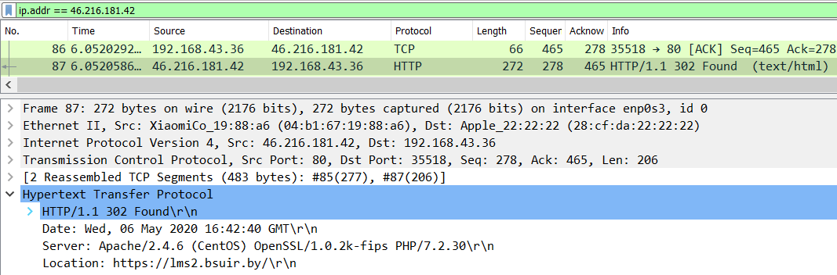
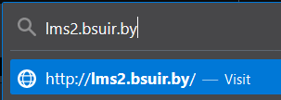
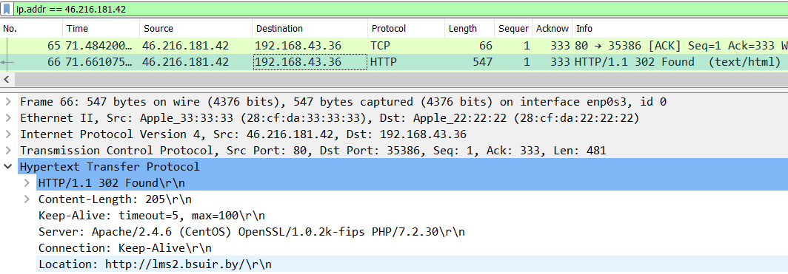
HTTPS stripping
Зачастую пользователь при вводе URL имени интернет ресурса прописывает не https://lms2.bsuir.by а lms2.bsuir.by и браузер по умолчанию формирует http запрос
HTTP ответ сервера до атаки
Сервер интернет ресурса, поддерживающий HTTPS, отправляет HTTP ответ с кодом 302 означающим перенаправление на найденный URL(https://lms2.bsuir.by ).
Устройство Attacker ,организовав атаку MITM, способно изменить поле Location в HTTP ответе в результате чего устройство Victim будет считать что сервер поддерживает только HTTP соединение.
HTTP ответ сервера после атаки

Slide 12
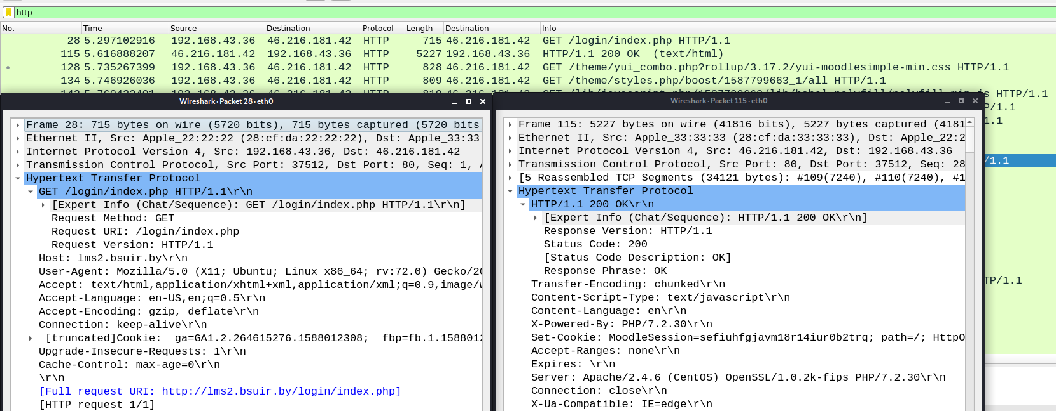
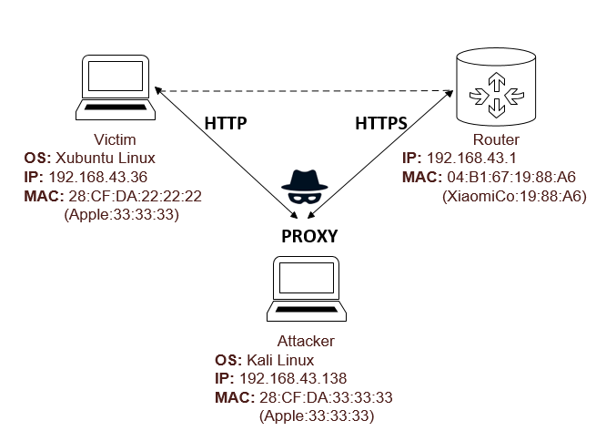
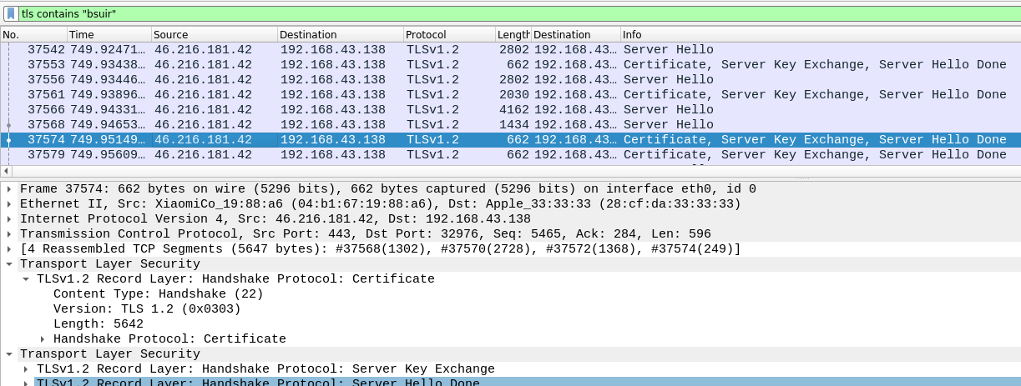
Реализация HTTPS stripping
HTTP сессия устройства Victim
HTTPS сессия устройства Attacker

Slide 13
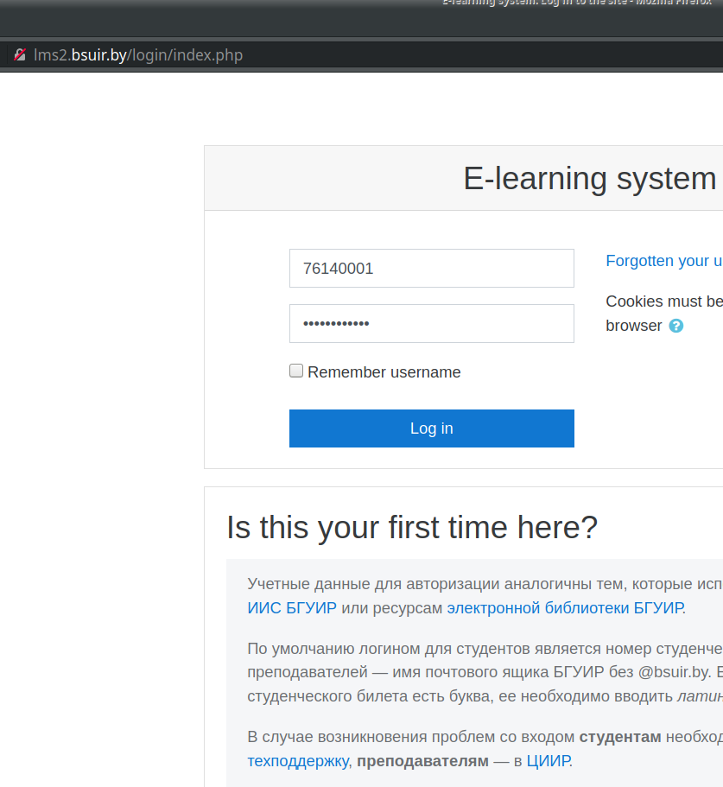
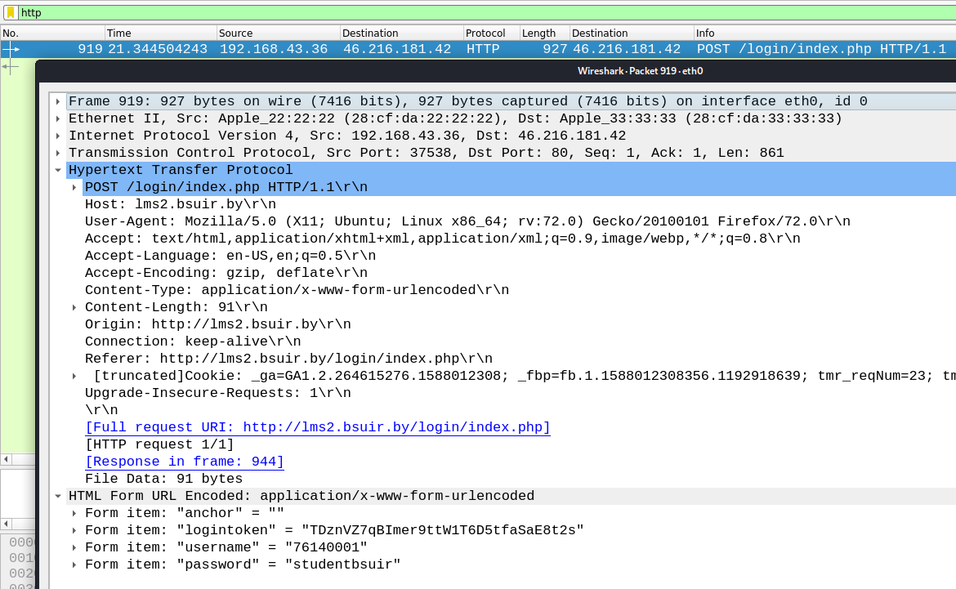
Перехват данных аутентификации

Slide 14
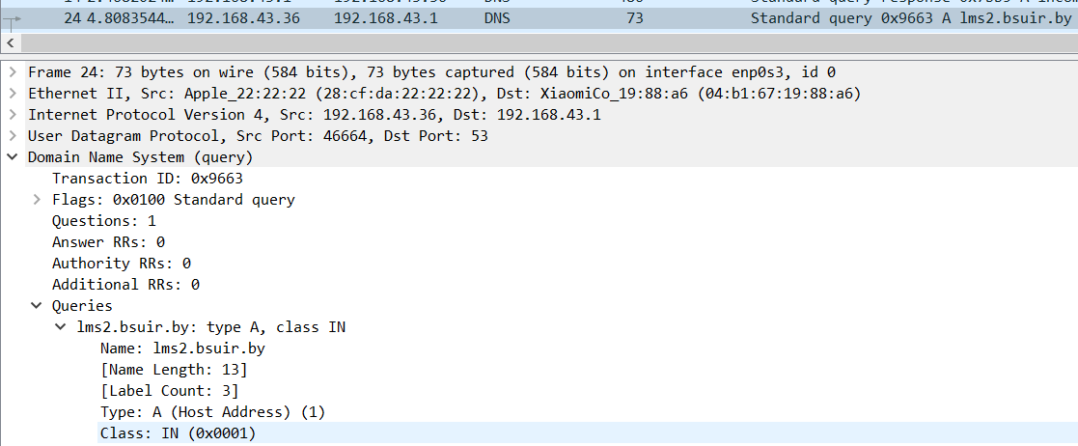
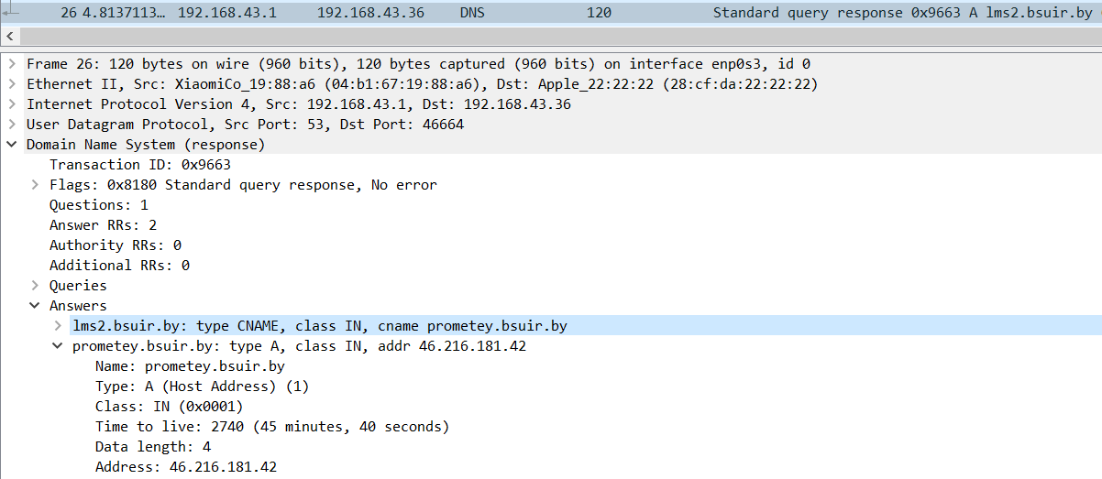
Протокол DNS
Протокол DNS (англ. Domain Name System) предназначен для сопоставления IP-адресам доменных имен.
www.bsuir.by -> 46.216.181.42
DNS запрос
DNS ответ

Slide 15
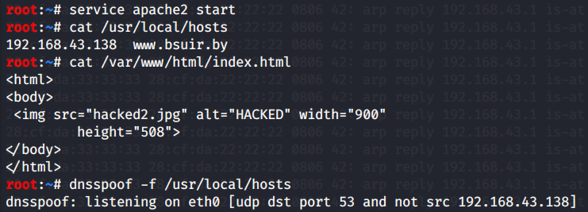
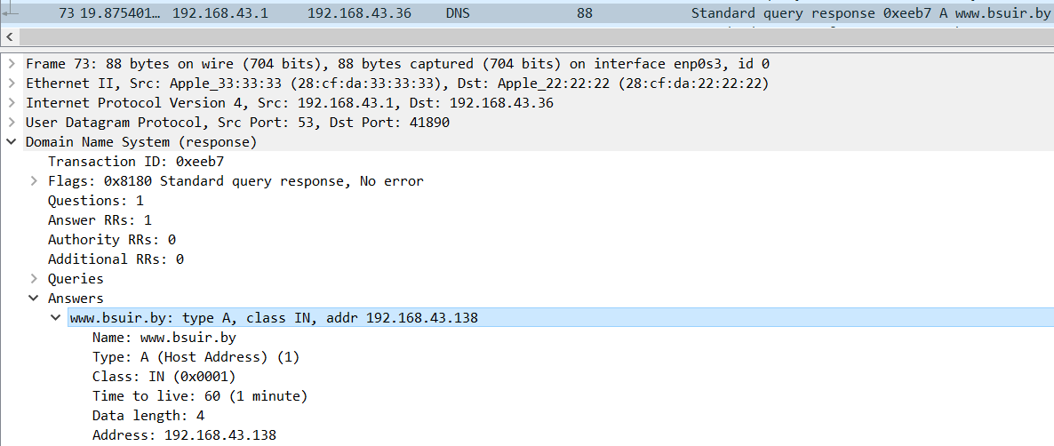
DNS spoofing
Как и протокол ARP, протокол DNS не предполагает какой-либо аутентификации, следовательно устройство Attacker может «отравить» DNS-кэш устройства Victim, выступив в роли DNS-сервера.
DNS ответ устройства Attacker

Slide 16
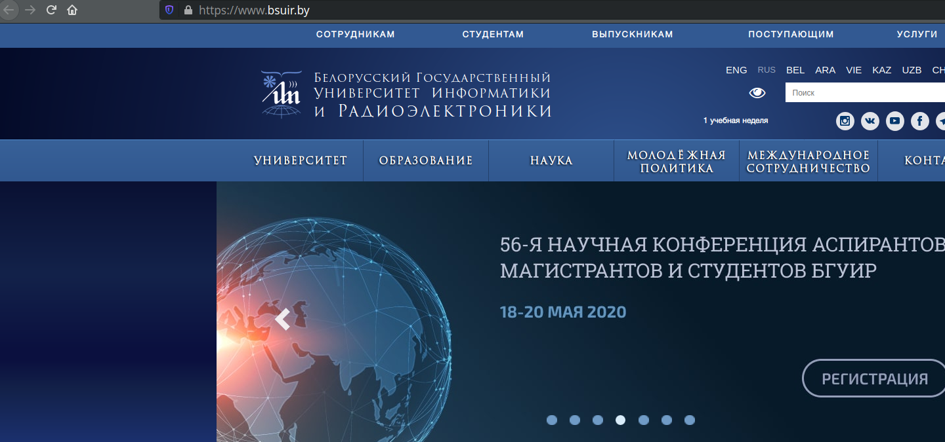
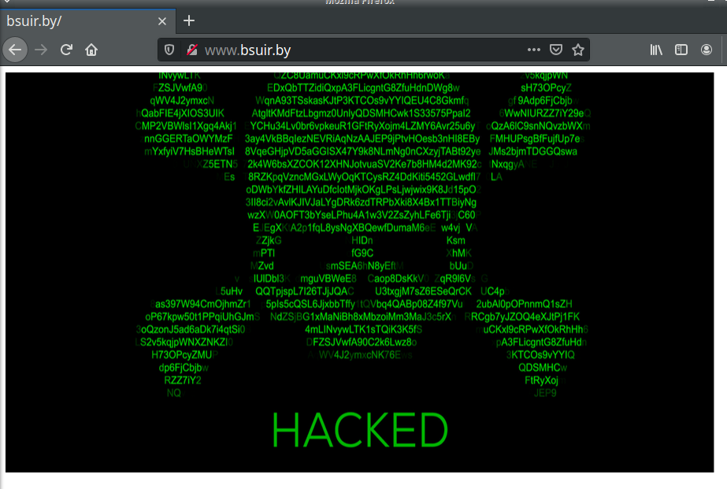
DNS spoofing
DNS spoofing может применятся для таких атак, как Ransomware, Scarеware. Также с помощью утилиты wget устройство Attacker имеет возможность скопировать содержимое web-ресурса, что может быть использовано для кражи паролей, реквизитов банковских карт, личной информации.

Slide 17
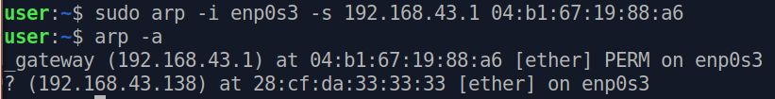
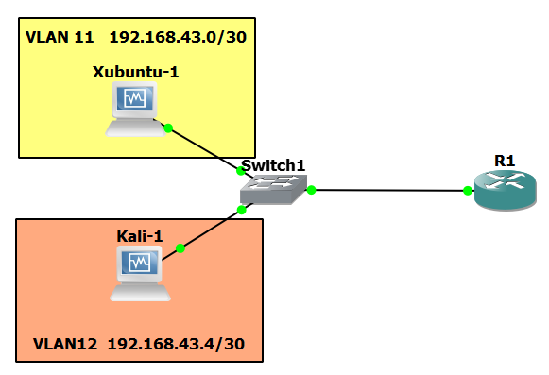
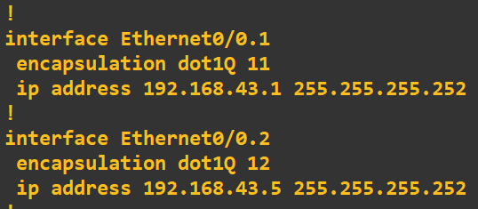
Защита от MITM
Для защиты от атаки MITM рекомендуется заполнять ARP-таблицу вручную, на каждом оконечном устройстве в LAN.
Еще одним способом является разделение LAN на VLAN, причем желательно создавать отдельный VLAN для каждого оконечного устройства

Slide 18
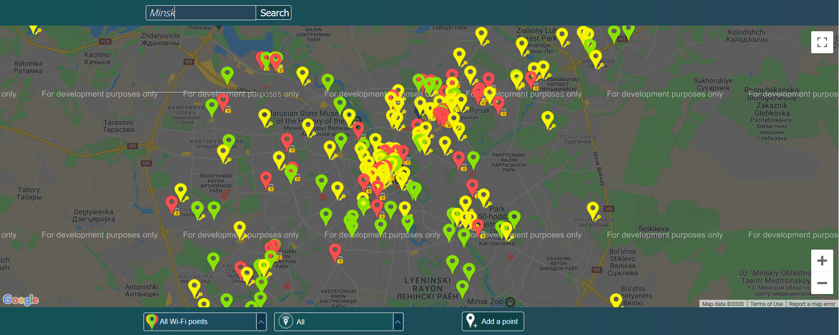
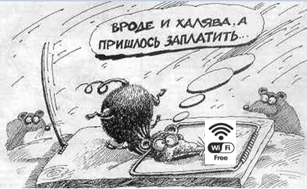
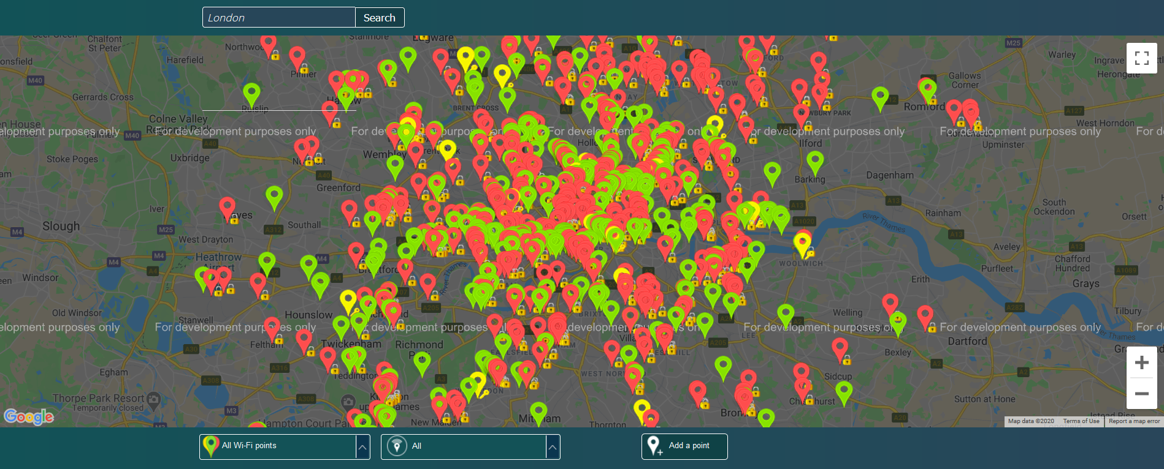
Заключение
Бесплатный сыр бывает только в мышеловке

